Slide 1
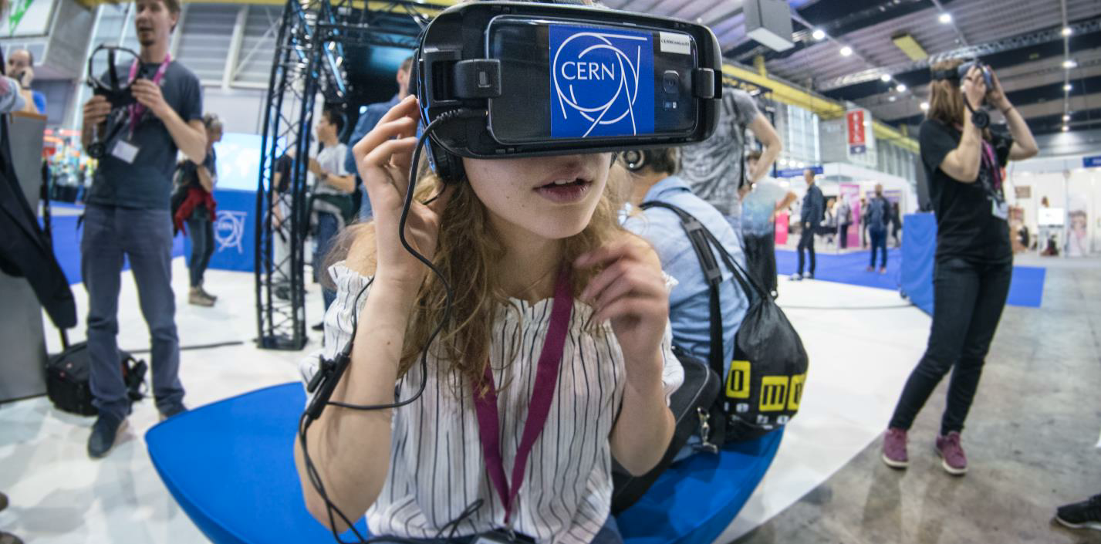
Éducation, communication et activités
grand public (IR-ECO)
Intégration trimestrielle 14.02.2022

Slide 2
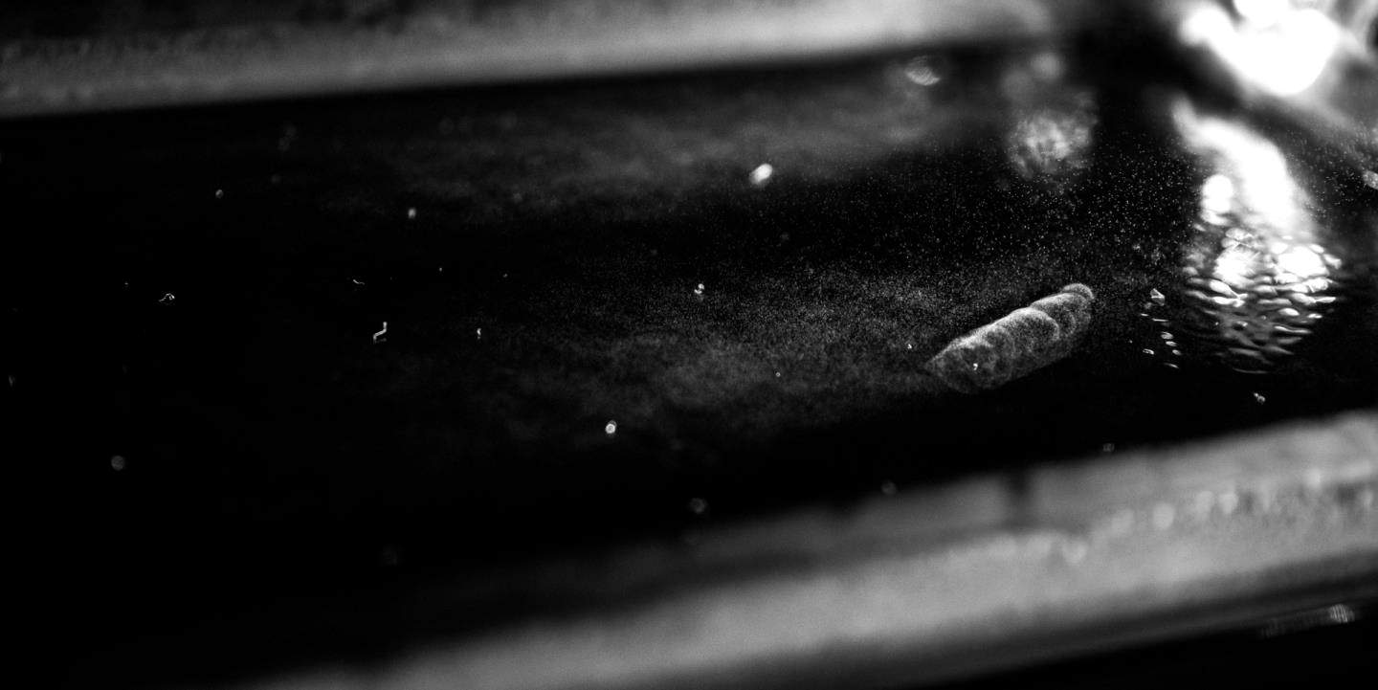
Les quatre piliers de la mission du CERN
•Recherche
•Innovation technologique
•Collaboration internationale
•Éducation et formation
Ces piliers sont la base de la communication et des activités grand public du CERN.
Nous avons plein d’histoires à partager à leur propos. Participez !

Slide 3
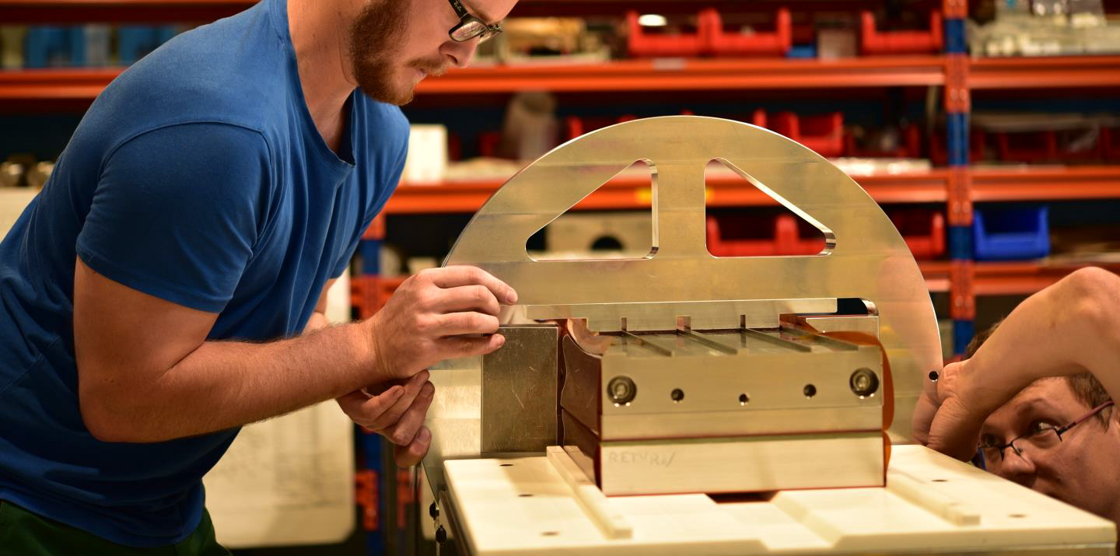
POURQUOI COMMUNIQUER ?
•Soutenir les activités du CERN
•Sensibiliser le public aux activités du
CERN et à leur impact sociétal
•Attirer la prochaine génération
d’expertes et experts en physique et
en ingénierie
•Être un porte-parole des valeurs de la
recherche fondamentale
•Renforcer la communauté

Slide 4
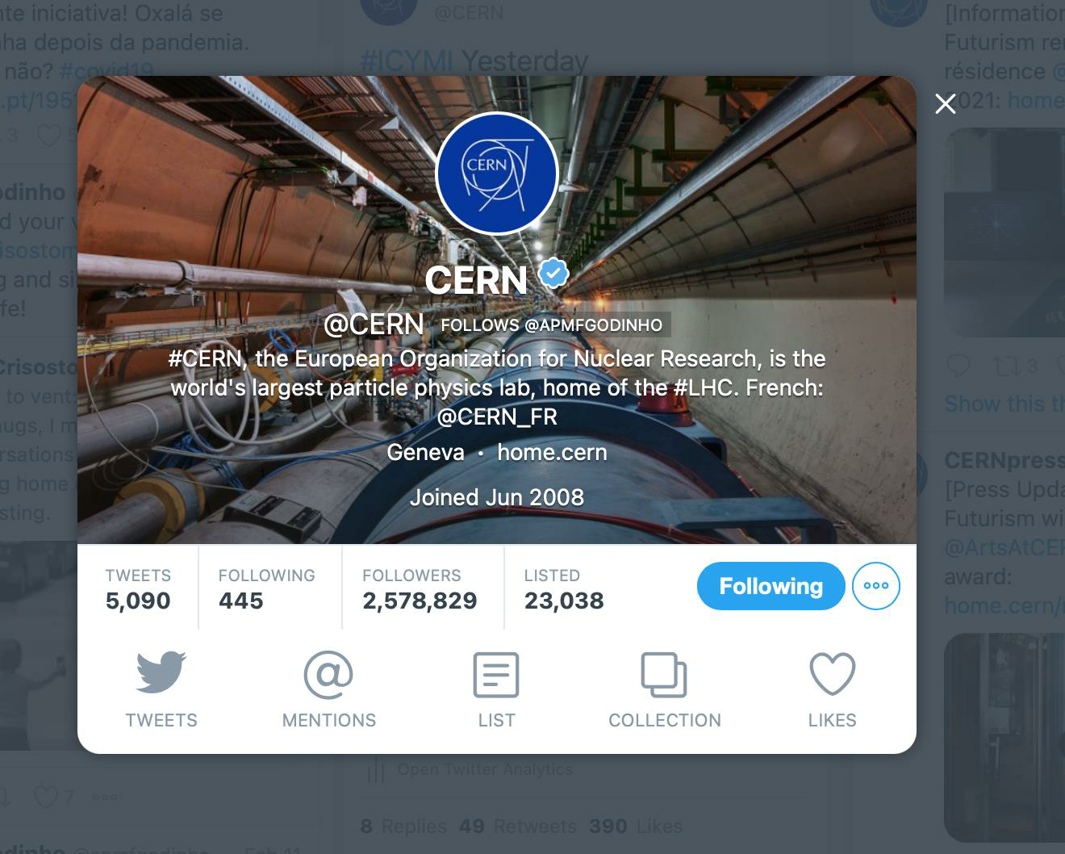
COMMENT COMMUNIQUER ?
Communication numérique
-home.cern & autres sites web .cern
-Le bulletin du CERN
-CERN Courier
-Twitter
-Facebook
-Instagram
-YouTube
-LinkedIn
Participez !
•Suivez le CERN
•Devenez un ambassadeur numérique
•Partagez vos contenus avec nous
http://cern.ch/go/social-media-guidelines

Slide 5
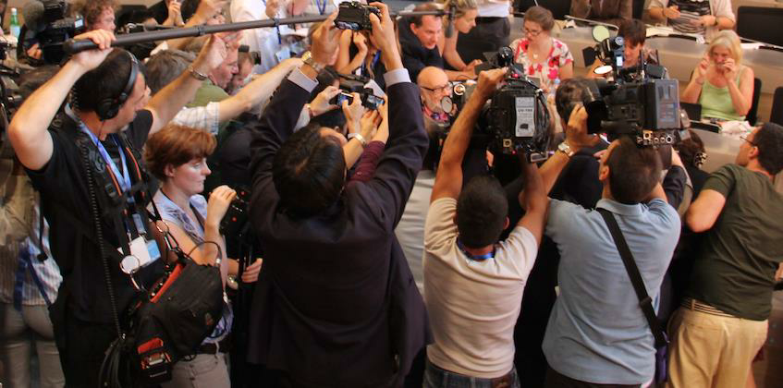
COMMENT COMMUNIQUER ?
À travers les médias
-Répondre aux demandes des médias
-Communiqués de presse, annonces
des résultats de physique etc.
-Visites de médias au CERN
-Formation aux médias
-Identifier des ambassadeurs médias
Participez !
•Communiquez-nous des histoires
intéressantes pour les médias
•Suivez la formation médias
•Devenez ambassadeur médias
https://press.cern

Slide 6
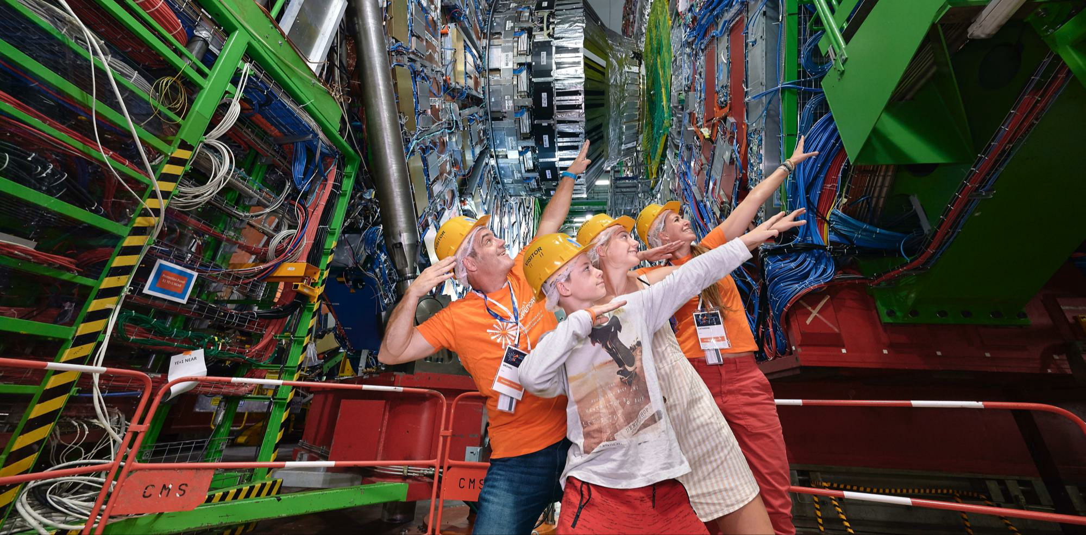
COMMENT COMMUNIQUER ?
La puissance du face à face
-Visites guidées (150K visiteurs/an)
-Événements publics au CERN (Portes
ouvertes, Nuit des chercheurs,
Sparks!)
-S’adresser aux voisins
(écoles, événements locaux)
-Ateliers S’Cool LAB pour le secondaire
-Programmes pour les enseignants
Participez !
https://visit.cern
https://cern.ch/scoollab
https://voisins.cern
https://sparks.cern
•Devenez guide (visites et expos)
•Devenez volontaire
•Devenez formateur S’Cool LAB

Slide 7
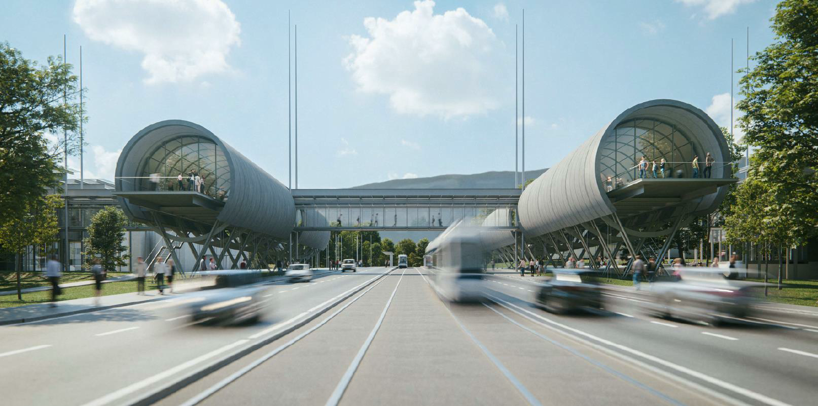
COMMENT COMMUNIQUER ?
Portail de la science du CERN
•Nouveau centre éducatif et
événementiel du CERN
•Dès l’âge de 5 ans
•Expositions immersives, labos
éducatifs, événements et shows
scientifiques
•Inauguration en 2023
Participez !
•Partagez vos idées pour les expos,
les programmes éducatifs et les shows
scientifiques
•Devenez guide, tuteur ou volontaire https://sciencegateway.cern
Ana Godiho & James Gillies

Slide 8
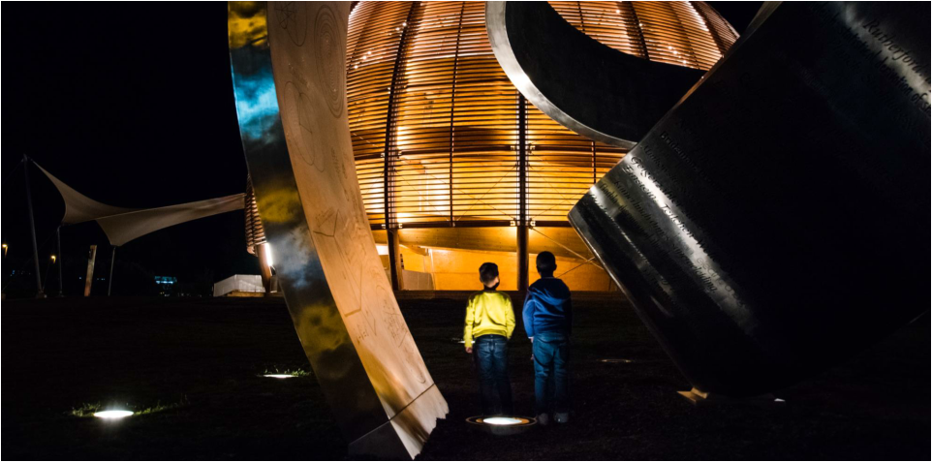
CONTACTER LE GROUPE ECO
Partagez une histoire pour le site web du
CERN ou les réseaux sociaux :
http://cern.ch/go/submit-a-story
Guides CERN : cern.ch/guides
Volontaires CERN (voir annonces bulletin)
Formateurs S’Cool LAB:
https://cern.ch/scoollab/cernies
https://cern.ch/communications

